Slide 1
发现网络空间里的「暗物质」情报

Slide 2

关于我
余弦，ZoomEye船长

Slide 3
分享内容
透视网络空间
我们的情报体系概览
枚举暗物质与对应的情报经验

Slide 4

透视网络空间

Slide 5
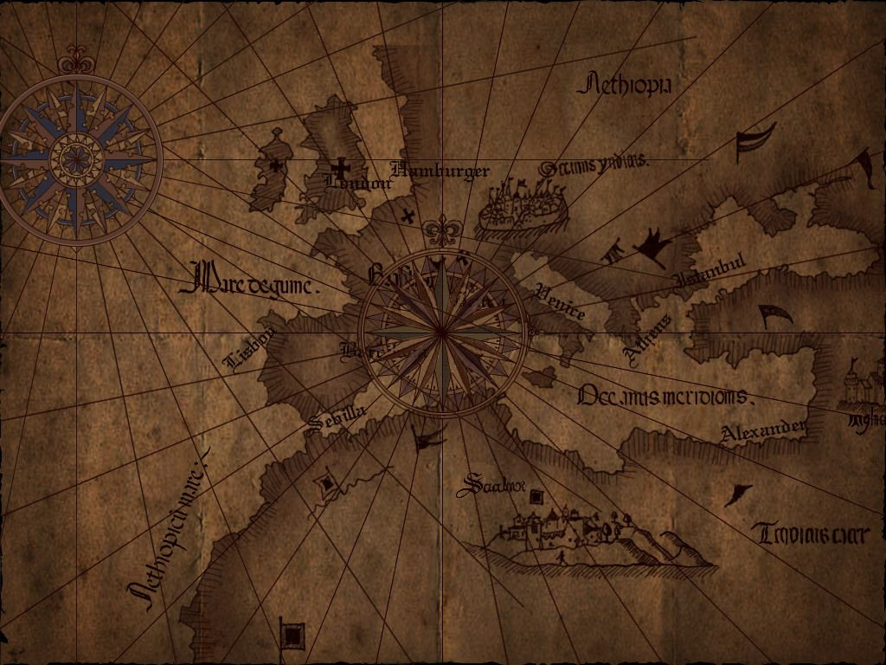
透视网络空间
这张「航海图」很关键

Slide 6
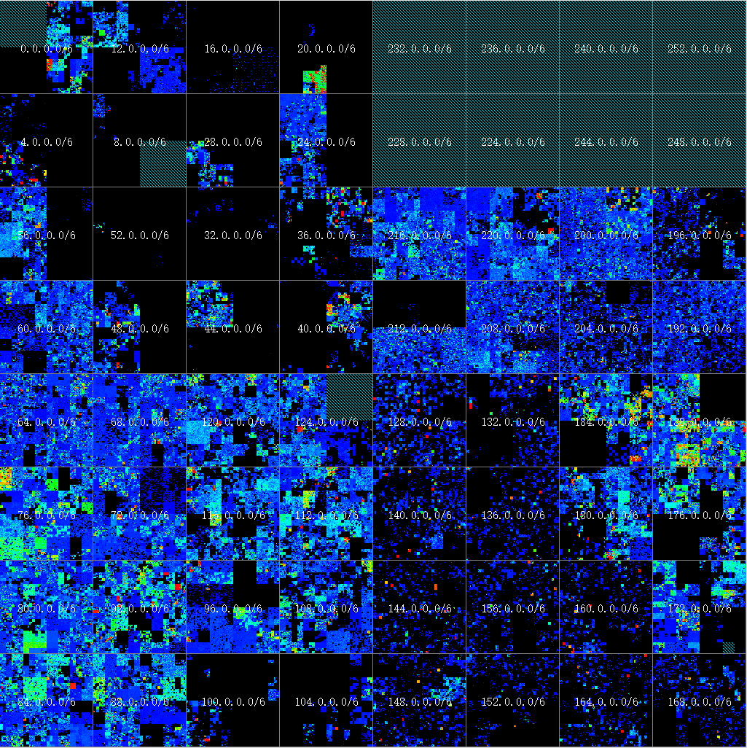
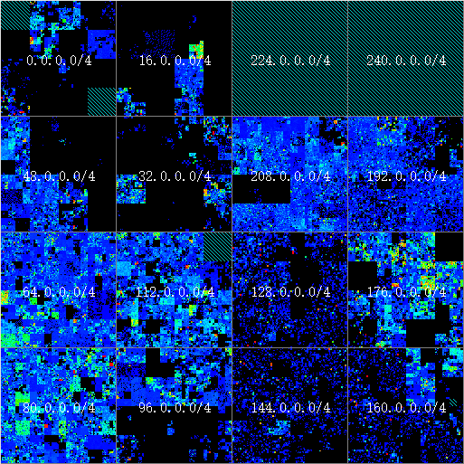
透视网络空间
希尔伯特曲线
http://internetcensus2012.bitbucket.org/hilbert.html

Slide 7
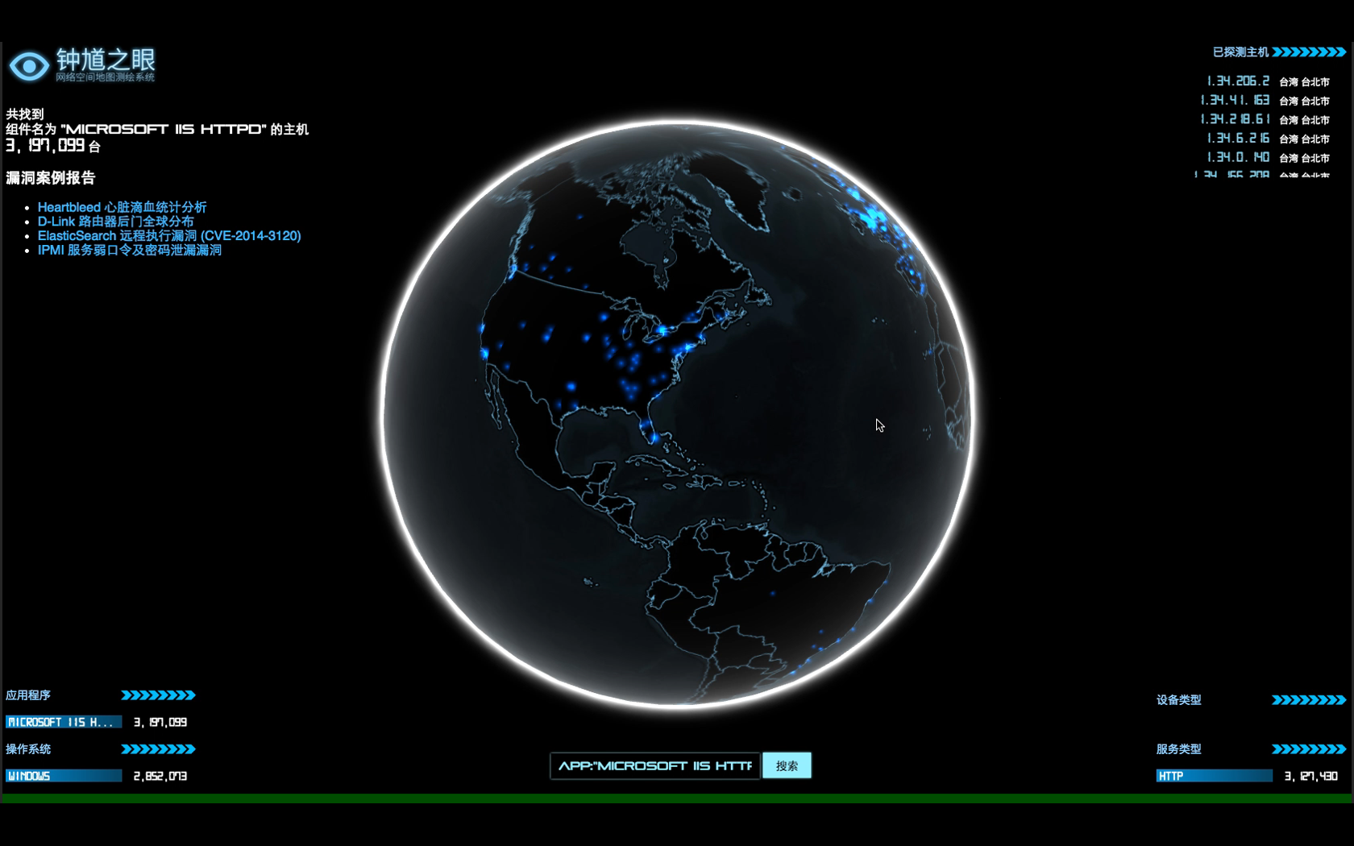
透视网络空间
组件识别
组件是网络空间里的最小识别单元
IP -> 端口 -> 服务 -> 组件

Slide 8
透视网络空间
真正的透视需要做到
组件识别
组件之间的层级关系，比如Web组件的8+1层结构
组件高一维度的设备信息
设备之间的网络层级关系
设备高一维度的使用方信息（人）
人高一维度的社交信息
物理位置信息
漏洞信息 - 开启上帝视角
...

Slide 9
透视网络空间
小结
IPv4空间里有大量地址未被探测到（历史）
这个比例可能是2/3
IPv4空间里当前能很好探知主流组件的IP总量可能不超过2亿
透视网络空间需要以组件识别为出发点
透视网络空间是一件极其复杂的工程问题
网络空间里那些我们还没法认识的东西我们这里定义为「暗物质」
透视网络空间要求我们逐步消除这些「暗物质」！

Slide 10

我们的情报体系概览

Slide 11




我们的情报体系概览
ZoomEye架构
组件指纹识别引擎Wmap/Xmap
高性能存储Hadoop/ES
架构
数据深度挖掘
调度框架Lucifer
可视化组件

Slide 12
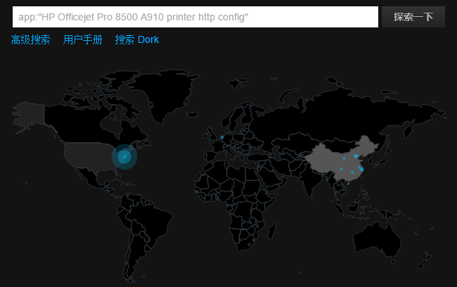
我们的情报体系概览
Dork体系
每次搜索都将诞生一个Dork

Slide 13
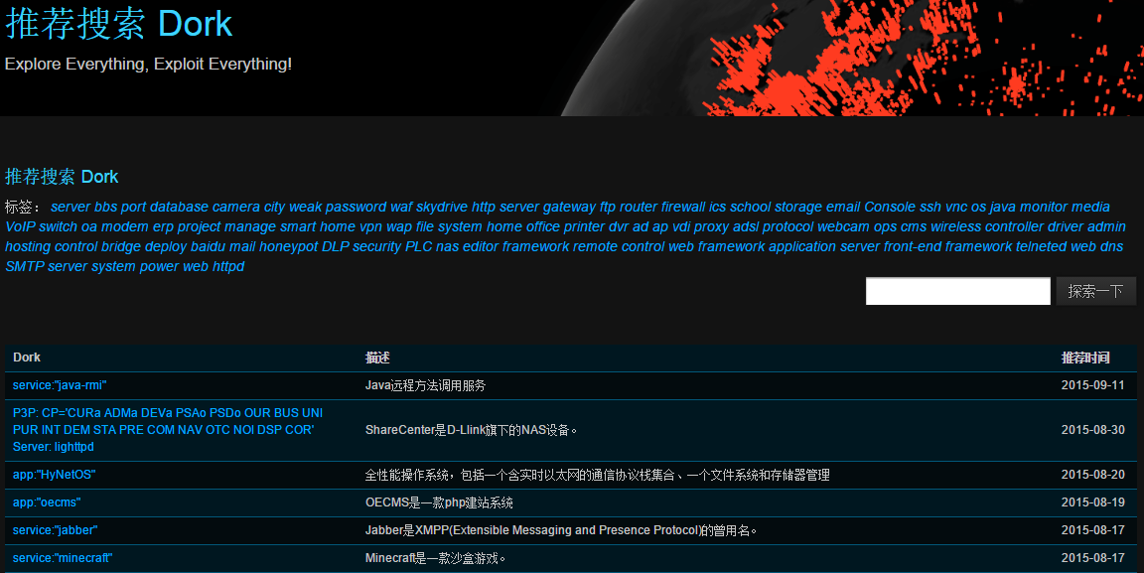
我们的情报体系概览
Dork体系
http://www.zoomeye.org/search/dork

Slide 14
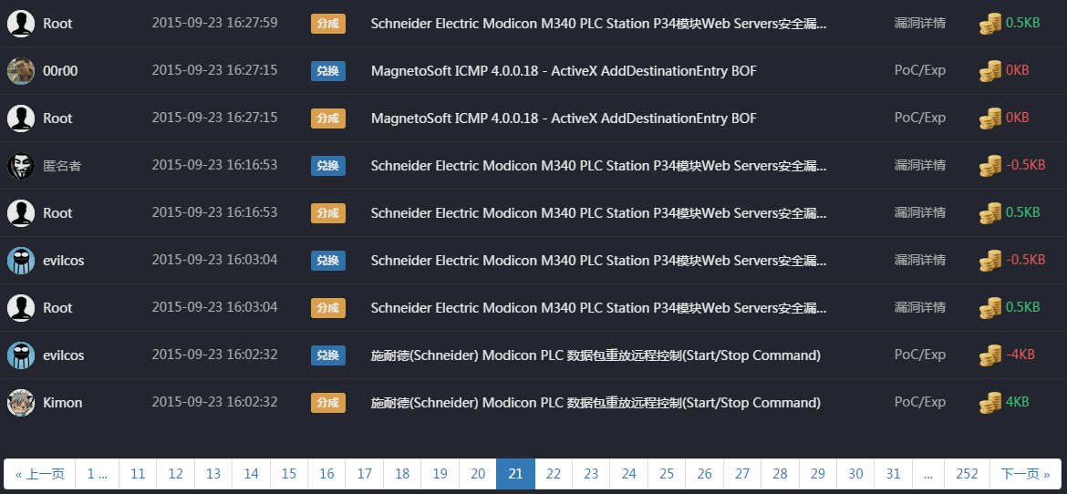
我们的情报体系概览
有意义的漏洞情报
http://www.sebug.net/

Slide 15
我们的情报体系概览
小结
透视网络空间后结合有意义的漏洞情报 -> 及时预警
跟进每个有意义漏洞的生命周期
黄金应急时间
12h
24h
6h
1h

Slide 16

枚举暗物质与对应的情报经验

Slide 17
枚举暗物质与对应的情报经验
之物联网屠宰场

Slide 18
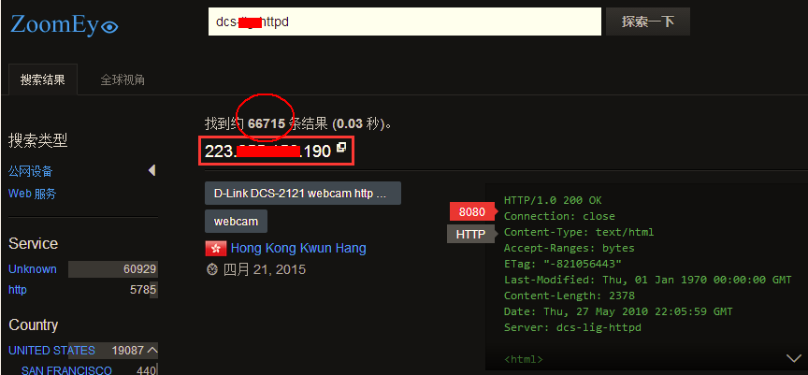
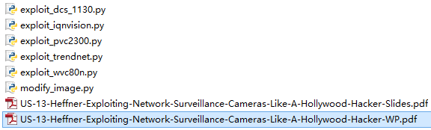
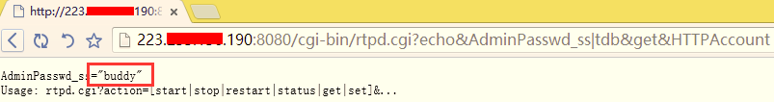
枚举暗物质与对应的情报经验
摄像头威胁

Slide 19
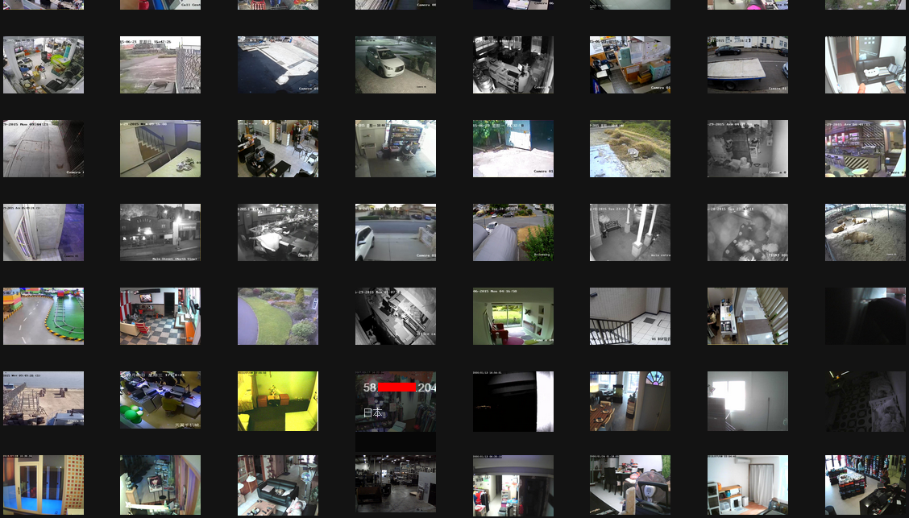

枚举暗物质与对应的情报经验
摄像头威胁

Slide 20
枚举暗物质与对应的情报经验
摄像头威胁
思考个问题：你有全球某摄像头控制权，你能如何？
如果没法提炼所需目标情报，这么多控制下来有何用？
当普通嵌入式系统用？...别跑题！
思路？
批量取摄像头静态/动态图片下来，比较简单
图片里的文字识别，挺有挑战
图片里的人脸识别，非常有挑战
当这些挑战不再是挑战时，这类威胁就非常有意思了:)

Slide 21

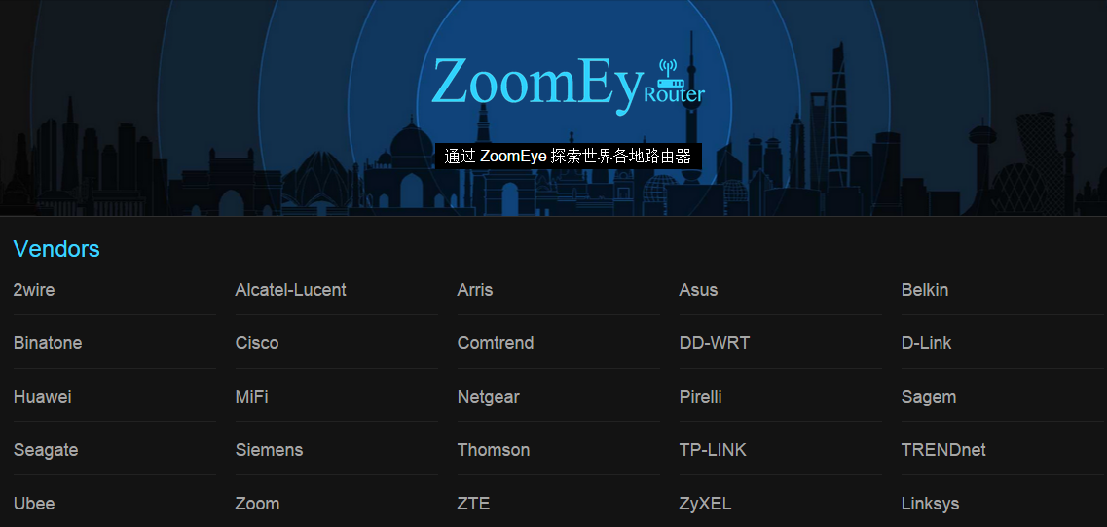
枚举暗物质与对应的情报经验
路由器威胁
http://www.zoomeye.org/project/router

Slide 22
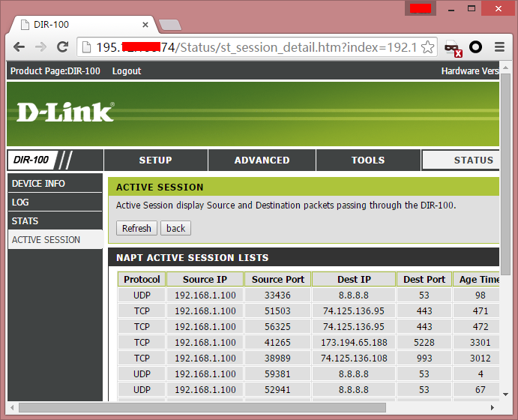
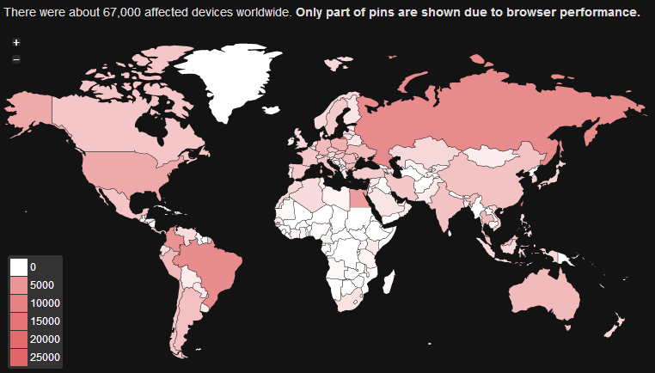
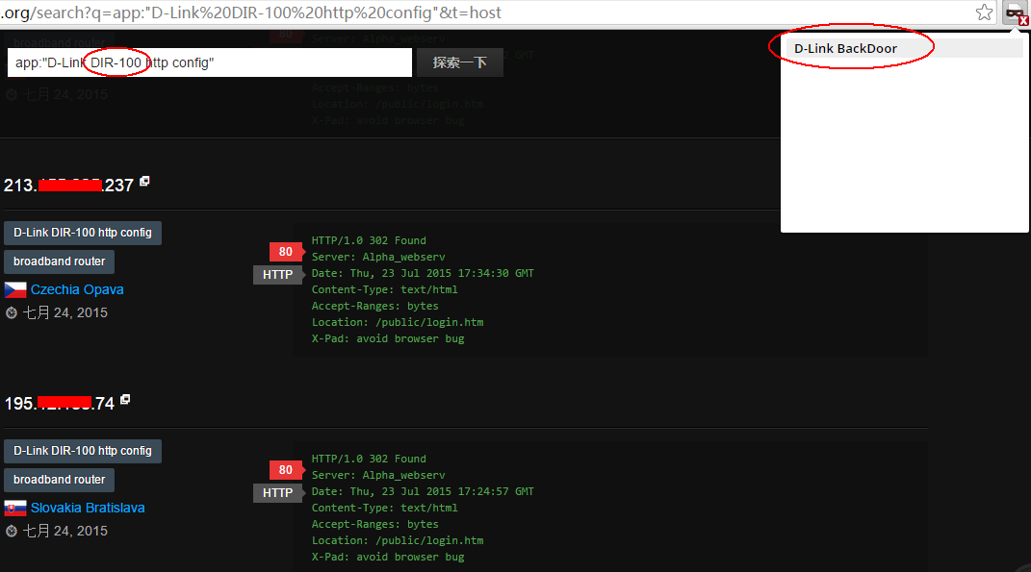
枚举暗物质与对应的情报经验
路由器威胁
D-Link后门

Slide 23
枚举暗物质与对应的情报经验
路由器威胁
D-Link后门不过瘾？来看看磊科(NetCore)的
2014/8/25，趋势科技研究员Tim Yeh发文描述了磊科疑似后门的igdmptd程序，全球有200多万台磊科路由受影响
2014/10/3，Tim Yeh再次发文称磊科官方发布了新版固件，但新固件中只是默认关闭了「后门」程序，而并未将其删除。ShadowServer的统计受影响路由器仍有100多万台
2014/12/28，国内研究员h4ckmp发文详细分析了该「后门」
2014/12/31，ZoomEye Team进行了细节验证并发文
2015/9，ZoomEye Team的探测发现UDP 53413端口的IP总数约为140万，其中110万左右是存在后门的磊科路由器，占比近80%
其中95%在中国:(

Slide 24
枚举暗物质与对应的情报经验
路由器威胁
磊科的igdmptd这个「后门」威力如何？
以root权限执行系统命令
任意文件上传、下载
某些常用路由配置功能
在我们取证分析中发现这些路由器早被虐遍了
绝大多数木马为MIPS平台上的ELF可执行程序，大都采用了随机文件名
其中少数为.sh程序，多用于进一步下载相关ELF木马
在3次扫描中，共抓取到近1400个木马样本，其中不同md5值的一共有583个
...

Slide 25
枚举暗物质与对应的情报经验
路由器威胁
磊科「后门」木马的特点：
基于弱口令（telnet、ssh等）的蠕虫式传播
支持多个嵌入式CPU架构（ARM、MIPS、PowerPC）
变种多样、变化频繁
大多利用嵌入式设备进行扫描、DDoS等，少数的呢？

Slide 26
枚举暗物质与对应的情报经验
路由器威胁
思考个问题：你有全球某路由器控制权，你能如何？
黑产守则一：流量即钱？
DDoS/CC资源？
跳板 - 密网？
拿用户各类隐私？
你思考的问题，地下黑客不仅早思考了还行动了...

Slide 27
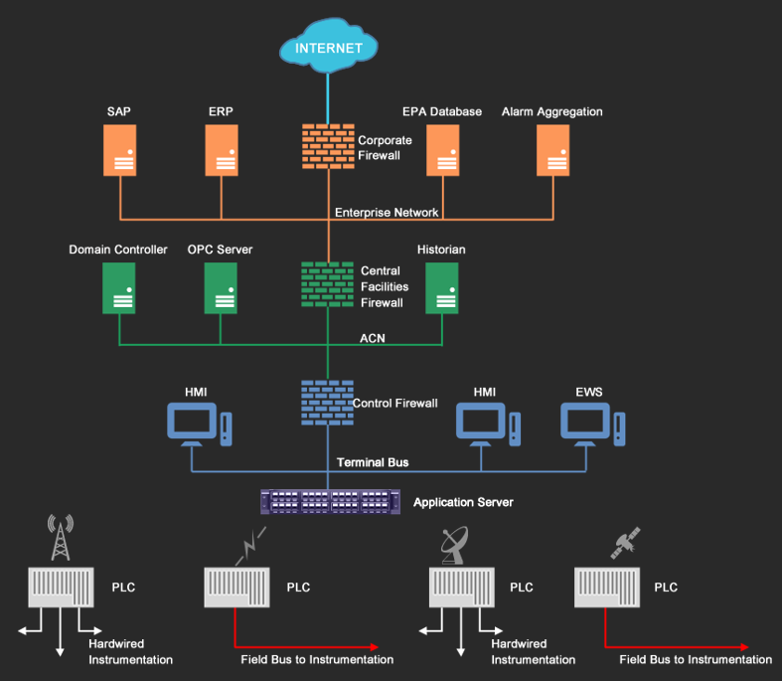
枚举暗物质与对应的情报经验
工控威胁
最重要的脆弱系统

Slide 28
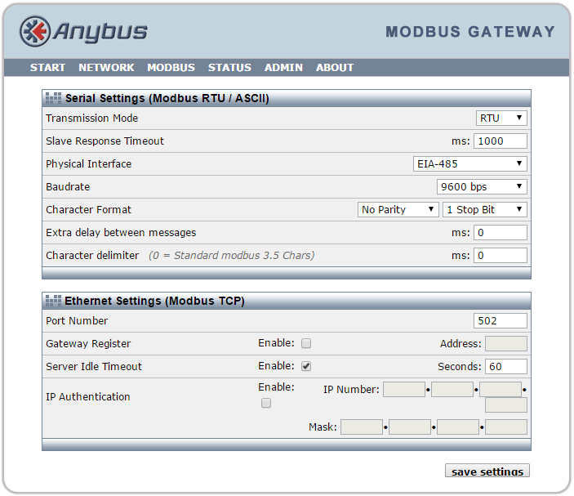
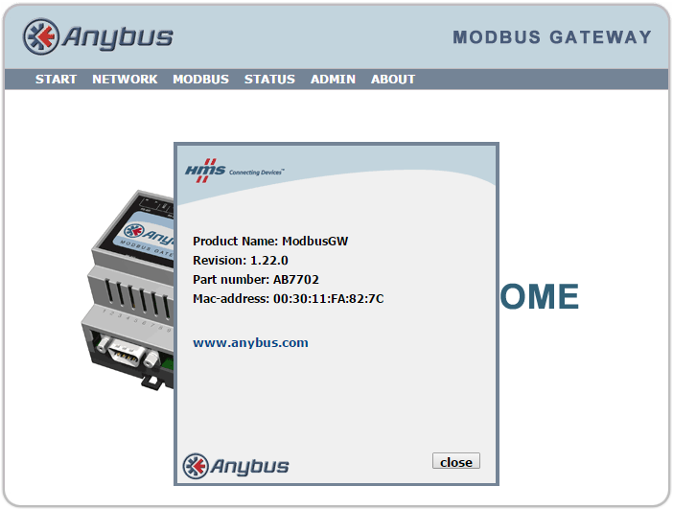
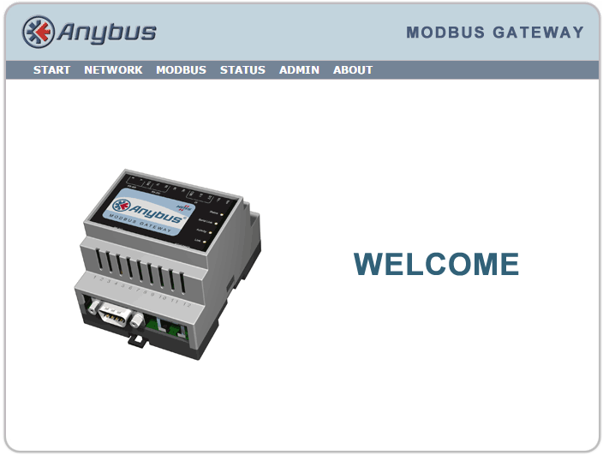
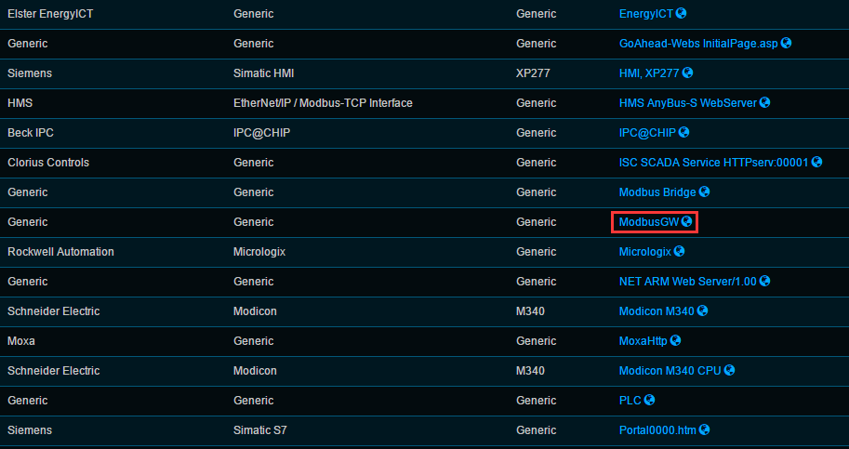
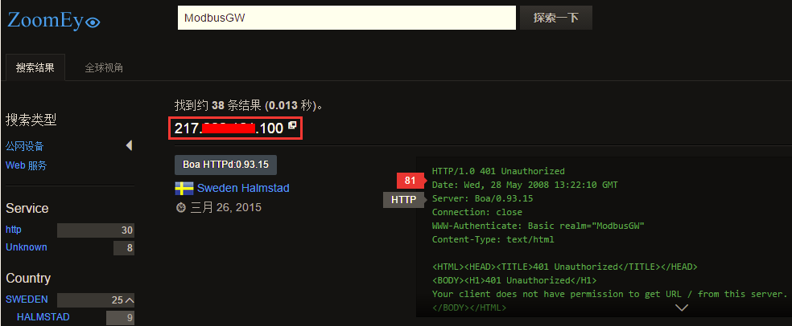
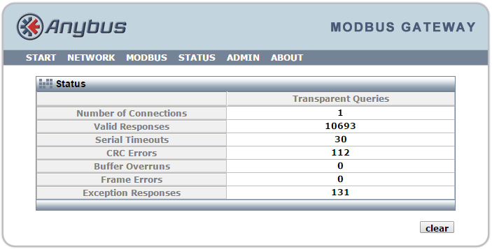

枚举暗物质与对应的情报经验
工控威胁

Slide 29
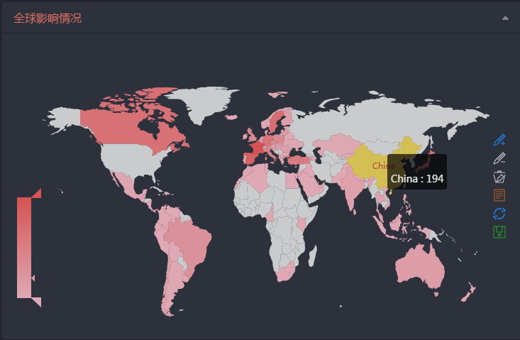
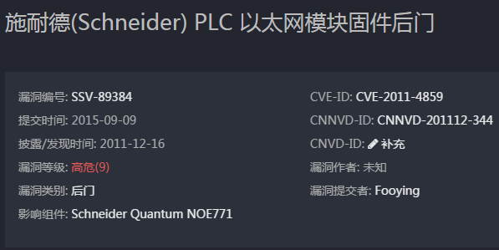
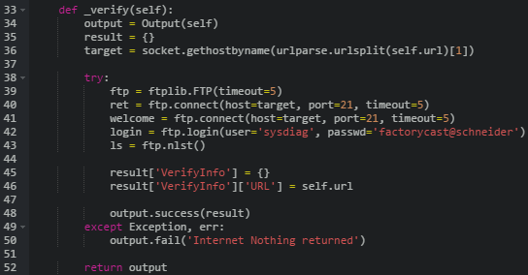

枚举暗物质与对应的情报经验
工控威胁
危害还能更直接些吗？

Slide 30
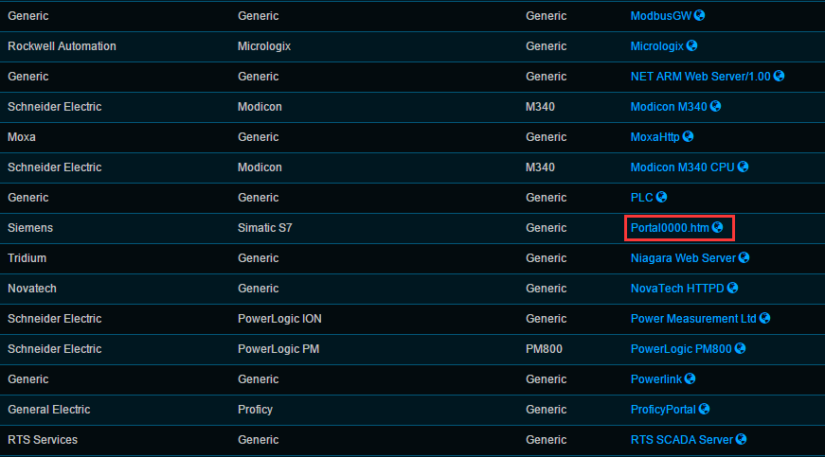
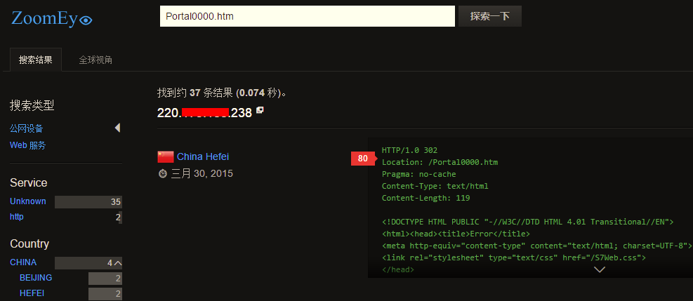
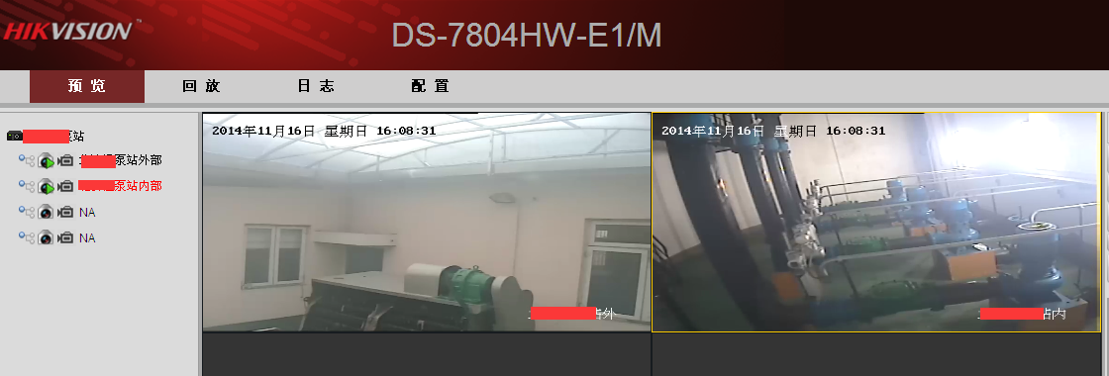
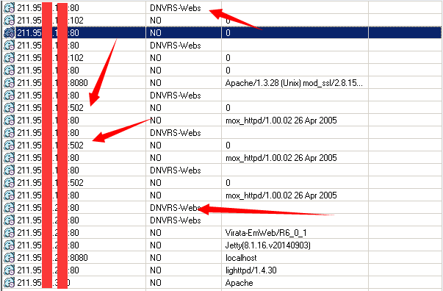
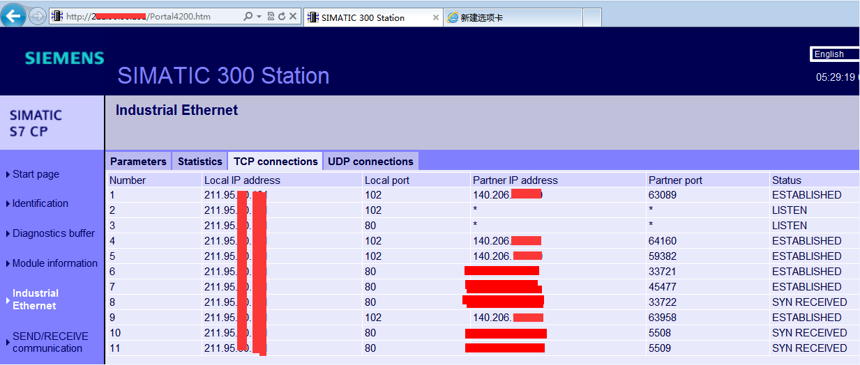
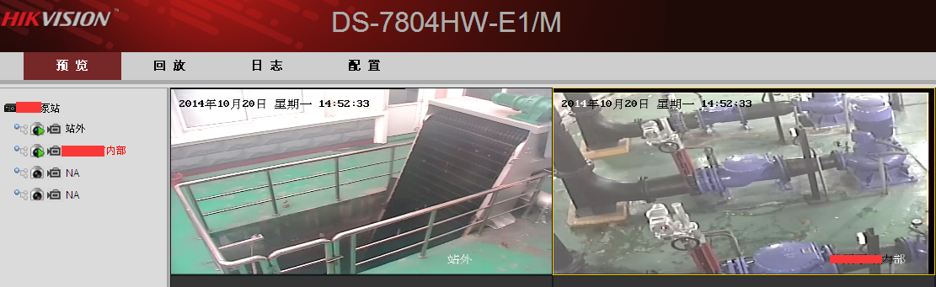
枚举暗物质与对应的情报经验
工控威胁

Slide 31
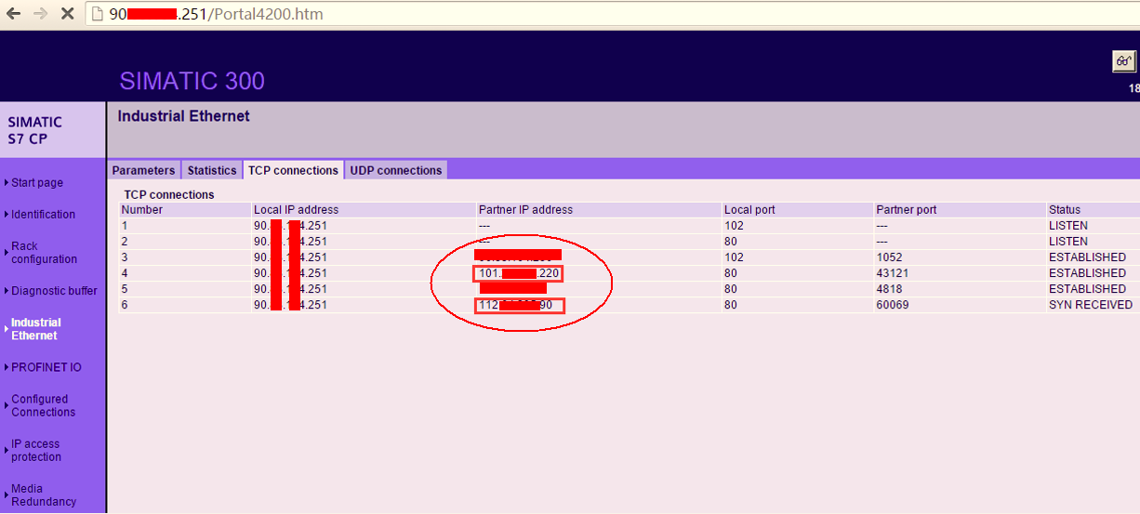
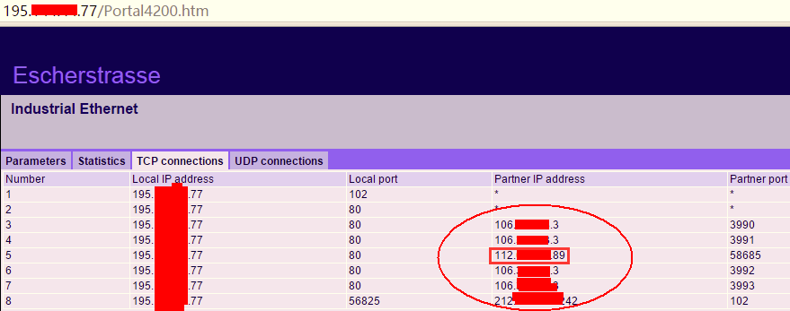
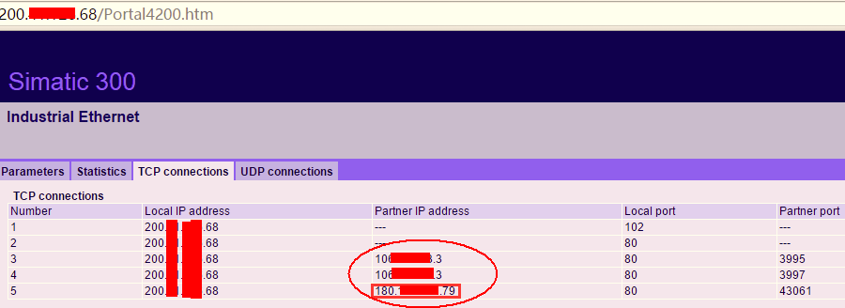
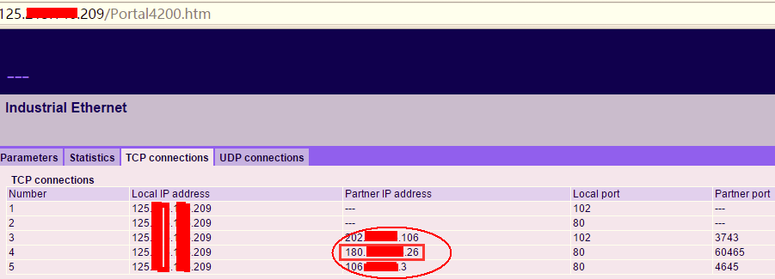
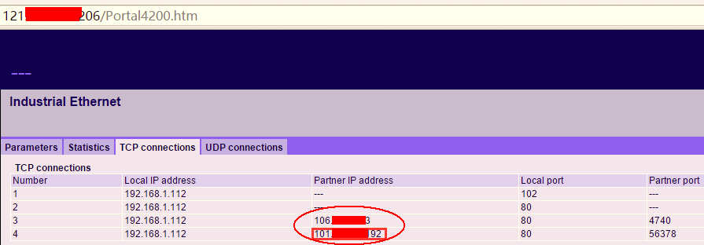
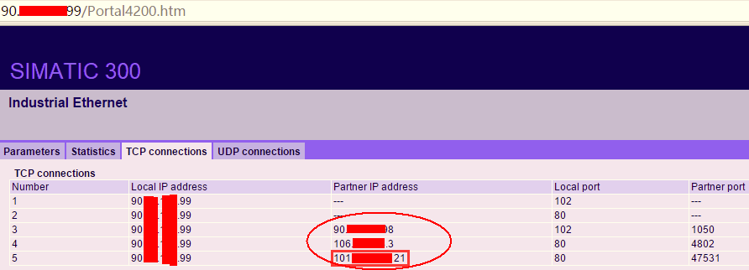
枚举暗物质与对应的情报经验
工控威胁
也可以成为「蜜罐」捕捉对手痕迹

Slide 32
枚举暗物质与对应的情报经验
工控威胁
思考个问题：你有全球某工控设备或工控网络的控制权，你能如何？
拿工控网络尽可能全面的情报信息？
潜伏？你敢搞破坏试试？
同样，你思考的问题，地下黑客不仅早思考了还行动了...

Slide 33
枚举暗物质与对应的情报经验
物联网屠宰场 - 小结
全球这么多脆弱的物联网设备，你有何感想？
像不像一个个屠宰场？菜市场？
肆虐一遍全球的成本越来越低
嵌入式木马技术的日臻成熟，蠕虫式感染传播
ZMap/MASSCAN的流行
租用服务器与带宽是件很简单的事
一个漏洞爆发，全球地下黑客都会第一时间/第二时间行动，甚至更早

Slide 34
枚举暗物质与对应的情报经验
物联网屠宰场 - 小结
全球这么多脆弱的物联网设备，你有何感想？
我们该做什么？
我们的应急响应呢？黄金应急时间呢？
如何对抗这群地下黑客？
我们必须像他们一样去思考，包括执行力！
牢记：对抗是持续的！不是过了黄金时间就可以歇息，这种持续可能是N年...
幻想着：这些物联网设备的升级（打补丁）是件非常容易的事

Slide 35
枚举暗物质与对应的情报经验
之心脏出血里的情报经验

Slide 36
枚举暗物质与对应的情报经验
心脏出血里的情报经验
2014/4/8全面爆发
我们用了6h完成第一轮全球应急，给出了影响面
我们持续监测全球修复趋势1周
我们得出结论：
全球影响面至少2,433,550
美国受影响遥遥领先，中国全球排名16
3天的修补速率，新加坡第1，美国第2，而中国全球102垫底，才修复了18%
从这样的情报里你能得出什么结论？

Slide 37
枚举暗物质与对应的情报经验
心脏出血里的情报经验
2015/4/8我们完成1周年回顾
结论如下：
1年的时间，全球受影响IP数量仅为爆发时的14.6%
协议依赖性明显，受影响IP中， HTTPS两次占比都超过50%
西方发达国家修复效率高于发展中国家
较大规模站点对安全更为重视，国内外知名大网站几乎未发现相关漏洞
我国持续响应能力依然需要努力提高，虽然从最初的18%的修复率，上升到了 59.9% ，但还是垫底
从这样的情报里你能得出什么结论？

Slide 38
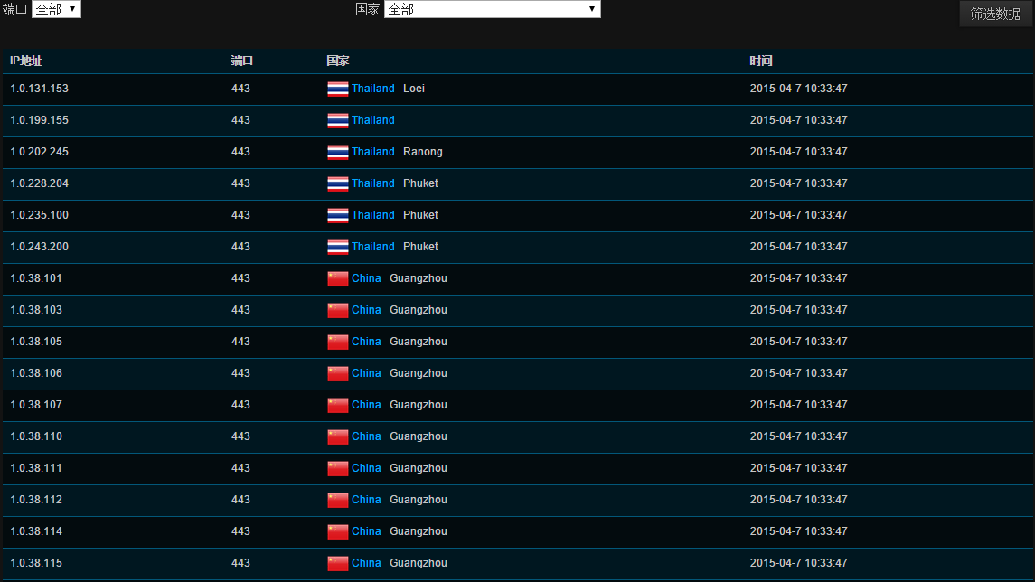
枚举暗物质与对应的情报经验
心脏出血里的情报经验
1周年的绵羊墙

Slide 39
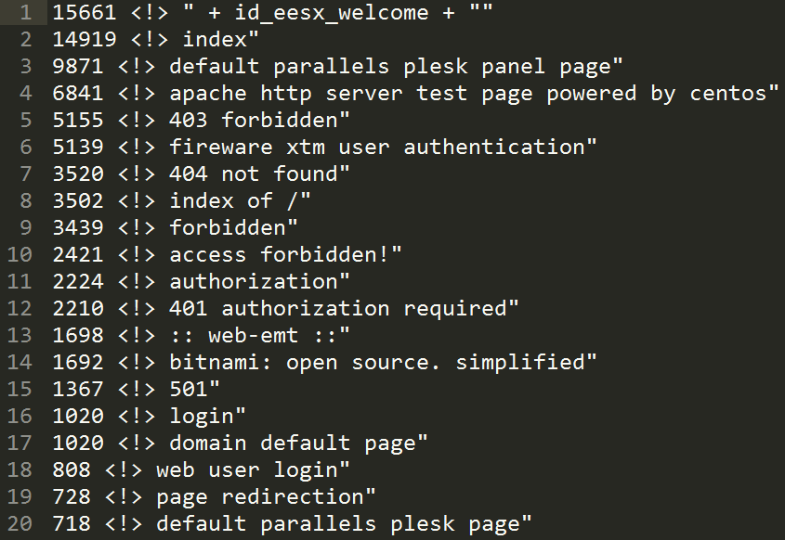
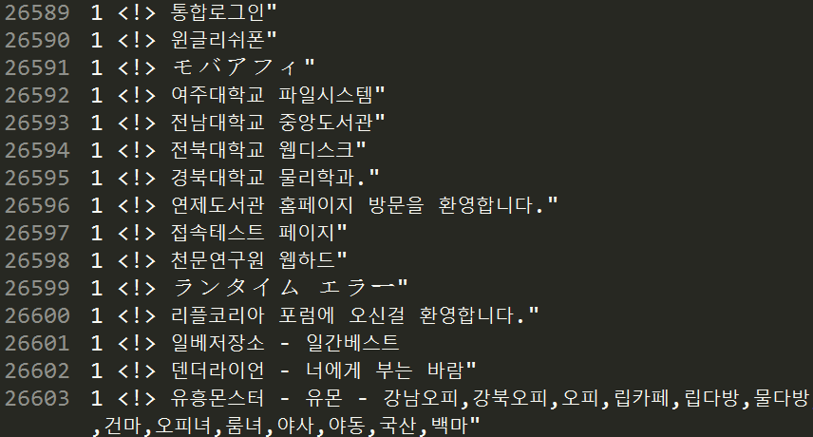
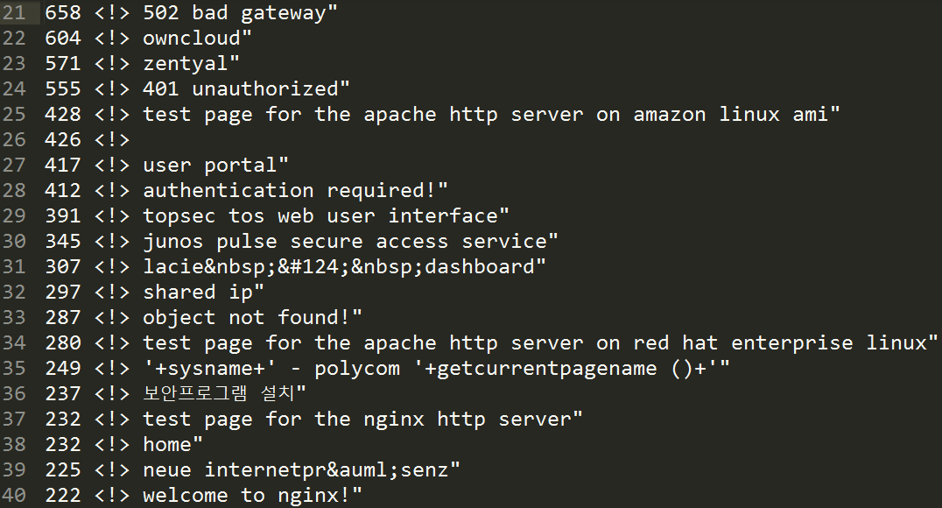
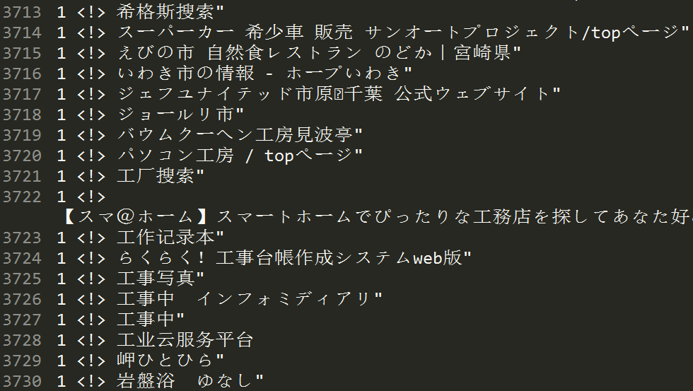
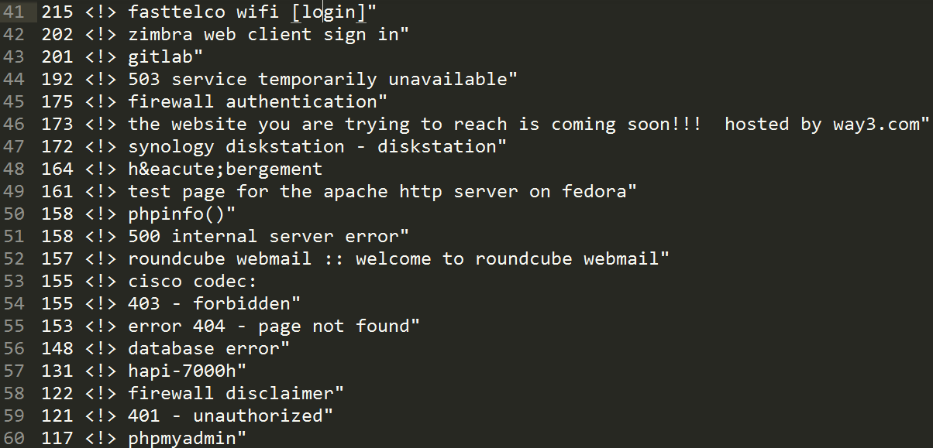
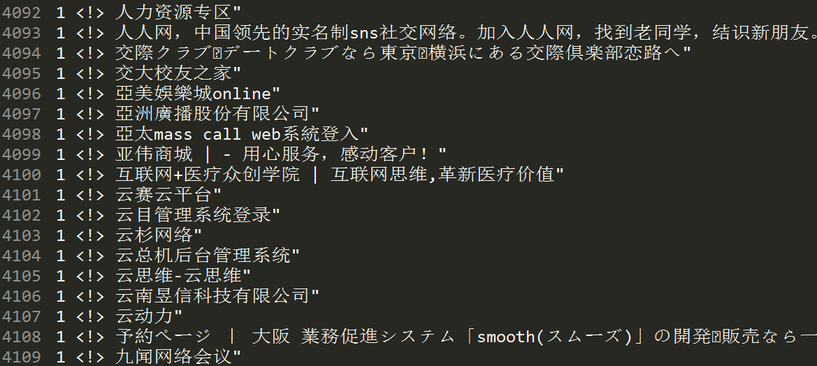
枚举暗物质与对应的情报经验
心脏出血里的情报经验
1周年的绵羊墙里的这些都是什么

Slide 40
枚举暗物质与对应的情报经验
心脏出血里的情报经验 - 小结
来个另类的小结吧
谁都不是预言家，但是成为马后炮太容易:)
比如：关于心脏出血应急响应的情报分析，有人说应该全球实时刷数据然后分析，并构建了各种高大上的方案
很多时候：高大上 ~= 扯淡

Slide 41
枚举暗物质与对应的情报经验
心脏出血里的情报经验 - 小结
来看看这个扯淡方案吧
64K/S/IP * 全球240w受影响的IP = 153600000K/S
= 153.6G/S 153.6G/S * 24h = ?
= 13271040G/D = 13271T/D = 13.3P/D
每天要存储13.3P的数据
这种方案带来的情报分析工作是一件极其复杂的工程问题
等落实，黄花菜都凉了！

Slide 42
枚举暗物质与对应的情报经验
心脏出血里的情报经验 - 小结
我们的心得
要知道中国全球应急能力排名102垫底
这是一个极其复杂的战场，需要一个高敏锐度与高执行力的指挥官
打硬战就得有打硬战的姿势
时间就是一切
但如果没之前的人与架构的储备，也没辙
需要盟军！
XCERT、各类媒体、国家机关...
我们的核心心得：粗暴美学

Slide 43
枚举暗物质与对应的情报经验
之NoSQL之殇

Slide 44
枚举暗物质与对应的情报经验
NoSQL之殇
那些主流的NoSQL
Redis、Memcached、MongoDB、ElasticSearch、...
无认证或脆弱的认证机制或远程任意命令执行等漏洞...
储备大量敏感数据

Slide 45
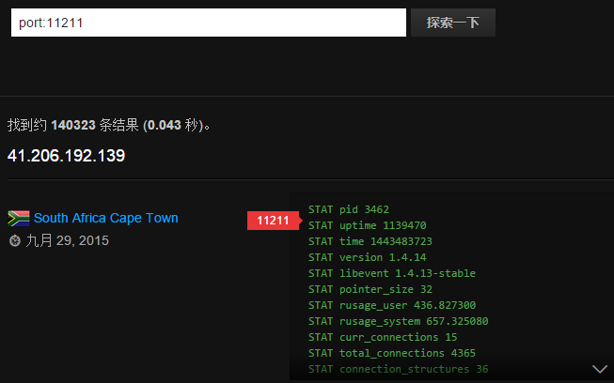
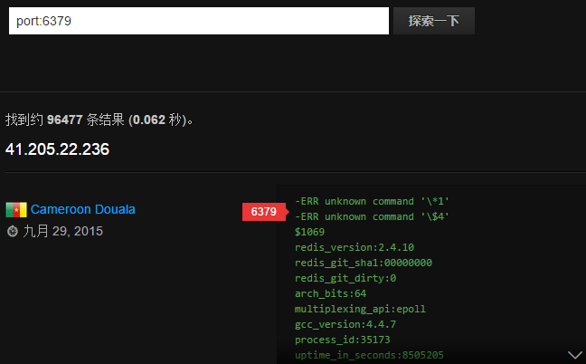
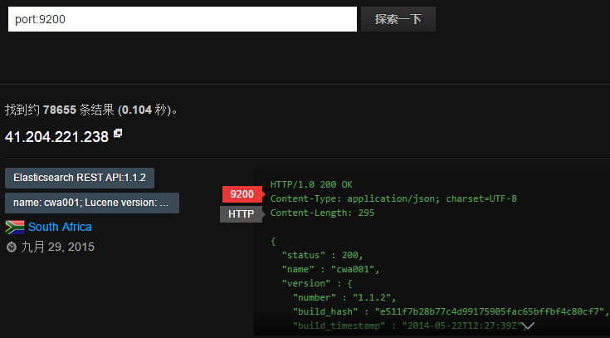
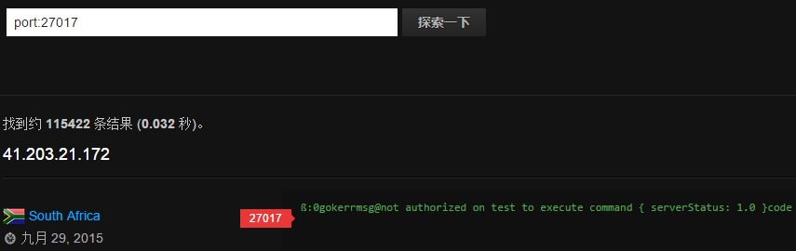
枚举暗物质与对应的情报经验
NoSQL之殇

Slide 46
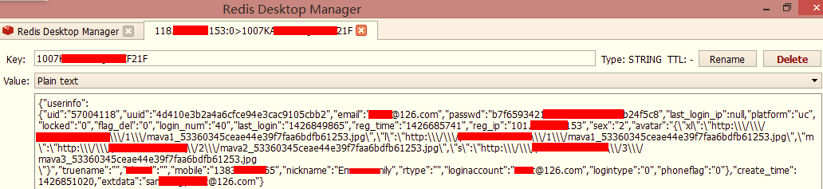
枚举暗物质与对应的情报经验
NoSQL之殇
比如：某厂Redis里百万用户隐私数据

Slide 47
枚举暗物质与对应的情报经验
NoSQL之殇
比如：全球MongoDB的一组最新统计数据 - ZoomEye
至少4.7万个MongoDB IP在网络空间里暴露
无口令的至少有3.8万IP，其中6.7万个DB
数据总量至少439TB
特别注下：Shodan说将近600TB，实际上大家统计维度不同
Shodan(listDatabases->sizeOnDisk) vs ZoomEye(db.stats()->storageSize)
严谨来说：ZoomEye的成果更为震撼

Slide 48
枚举暗物质与对应的情报经验
NoSQL之殇
再比如，只需做简单的分析就能发现很多亮点：
色情站点，包含账号信息
若干天涯论坛有关的账号信息
日约交友站，包含账号信息
在线游戏站点，包含账号信息
提供在线预约车位服务的站点，包含账号信息
包含「微信玩家奖励」等字符，最大表appUser.mail，行数685374
包含手机用户的支付日志（手机型号、系统版本、IP、MAC、IMEI等）
订餐App的数据库，其中包括账号信息
...

Slide 49
枚举暗物质与对应的情报经验
NoSQL之殇 - 小结
这么多数据（秒PB），你有何感想？

Slide 50
[回忆]透视网络空间
真正的透视需要做到
组件识别
组件之间的层级关系，比如Web组件的8+1层结构
组件高一维度的设备信息
设备之间的网络层级关系
设备高一维度的使用方信息（人）
人高一维度的社交信息
物理位置信息
漏洞信息 - 开启上帝视角
...

Slide 51
枚举暗物质与对应的情报经验
NoSQL之殇 - 小结
这么多数据（秒PB），你有何感想？
别问了！我只想静静！

Slide 52
枚举暗物质与对应的情报经验
之轻松一刻

Slide 53
枚举暗物质与对应的情报经验
得到CDN背后网站的真实IP
那些技巧
子域名的IP如果不在CDN后面，那么C段一般可以发现目标域名的真实IP
目标域名如果有发邮件功能，查看邮件的详情，可能可以发现真实IP
如果目标网站有phpinfo这类的探针，也会暴露
如果目标网站有相关漏洞可以执行系统命令或系统报错等，也有可能暴露真实IP
善于Google，可能可以发现某些平台的历史记录里有真实IP
善于whois反查目标域名，一般会发现同一个人注册的多个域名，相似域名有可能是一个IP上或一个C段
DDoS打过去，一般流量够大，CDN平台如果对目标域名做回源处理那么就会暴露真实IP

Slide 54
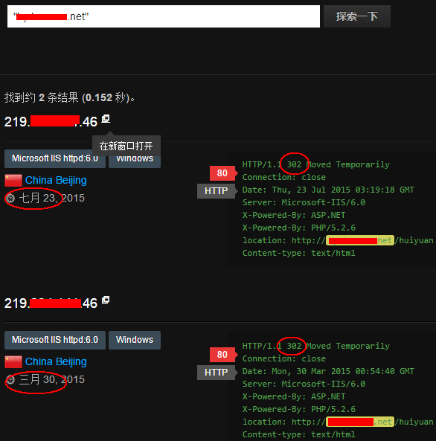
枚举暗物质与对应的情报经验
得到CDN背后网站的真实IP
一般真实IP会做302跳到对应的域名，所以在ZoomEye里搜相关域名，如"xxx.net"，就有可能发现真实IP

Slide 55
枚举暗物质与对应的情报经验
得到CDN背后网站的真实IP
这种技巧对于渗透测试来说是很需要的
为了真的做好用户网站安全，需要考虑这类情报的获取

Slide 56


枚举暗物质与对应的情报经验
说说Google IP

Slide 57



枚举暗物质与对应的情报经验
说说Google IP

Slide 58
枚举暗物质与对应的情报经验
说说Google IP
为什么好好的提这个？
墙已经是一个客观存在，无需避讳，且得正视
在情报的游戏规则里，墙是个可以被突破的障碍

Slide 59
枚举暗物质与对应的情报经验
整体小结
网络空间就是一个超级大宝藏，有太多的「暗物质」等着我们去消除
这次的分享仅仅是冰山一角
每分每秒都有地下黑客的动静
随便部署一些蜜罐系统即可知道
我们的战场不应该只在我们的服务器集群里，应该在网络空间里

Slide 60
枚举暗物质与对应的情报经验
意犹未尽？和我们一起踏上征程吧！:)

Slide 61
Q&A

